Slide 1
CHẬU CÂY THÂN THIỆN VỚI
MÔI TRƯỜNG
Giáo viên: Nguyễn Thị Ái Thùy

Slide 3
MỤC TIÊU
MỤC TIÊU
Sau bài học này, em sẽ:
Trình bày được đặc điểm một số loại chậu trồng hoa, cây cảnh.
Nêu được một số loại giá thể dùng để trồng hoa và cây cảnh trong chậu.
Tóm tắt được nội dung các bước trồng hoa, cây cảnh trong chậu.
Mô tả cách sử dụng và sử dụng một số dụng cụ để thực hiện được việc trồng hoa và cây cảnh trong chậu.
Xác định mục đích và làm được chậu cây bằng vật liệu tái sử dụng

Slide 5
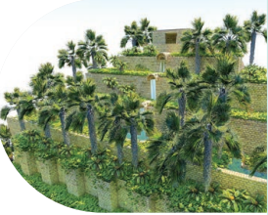
Câu chuyện STEM
Câu chuyện STEM
Các em hãy đọc
CÂU CHUYỆN STEM
ở trang 23 và trả lời câu hỏi.
Lá cờ Olympic

Slide 7
Thử thách STEm
Thử thách STEM
Các em hãy đọc
THỬ THÁCH STEM
ở trang 24.

Slide 9
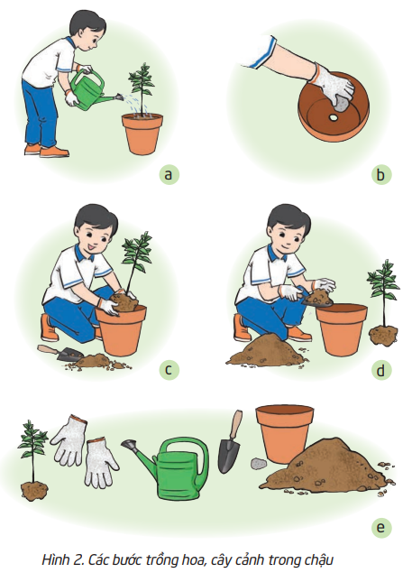
1. Tìm hiểu dụng cụ và các bước trồng hoa, cây cảnh trong chậu
Quan sát hình 2 và thực hiện các nhiệm vụ mục a trang 24

Slide 10
1. Tìm hiểu dụng cụ và các bước trồng hoa, cây cảnh trong chậu
Kể thêm các dụng cụ, vật liệu khác được sử dụng để trồng hoa, cây cảnh.

Slide 11
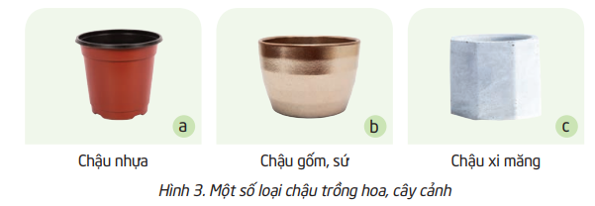
2. Tìm hiểu chậu trồng hoa, cây cảnh
Quan sát hình 3 và nêu đặc điểm về vật liệu, màu sắc, độ nặng nhẹ của các loại chậu trồng cây

Slide 12
2. Tìm hiểu chậu trồng hoa, cây cảnh
Trong các loại chậu ở hình 4, loại chậu nào phù hợp với cây để bàn, với cây để kẹp ở lan can hay ban công, với cây để treo? Vì sao?

Slide 13
3. Tìm hiểu giá thể trồng hoa, cây cảnh trong chậu
Gắn các thẻ chữ tương ứng loại giá thể trong hình

Slide 14
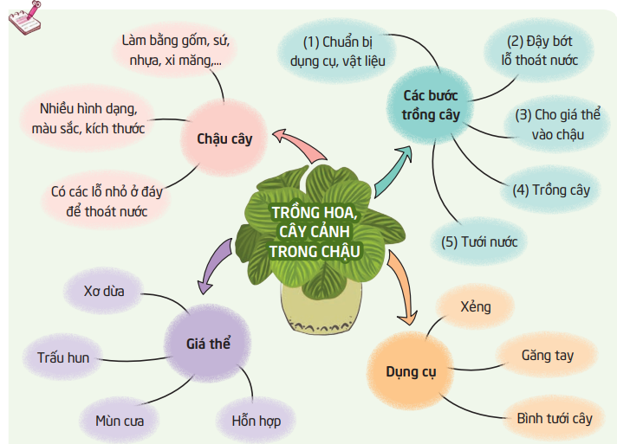
Em cần nhớ

Slide 16
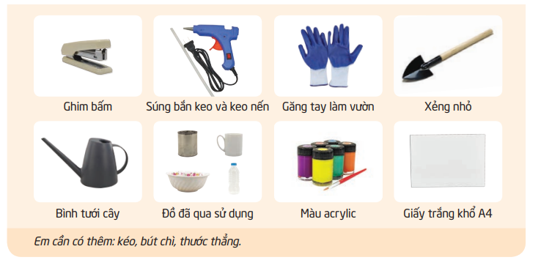
KIỂM TRA VẬT LIỆU VÀ DỤNG CỤ
KIỂM TRA VẬT LIỆU VÀ DỤNG CỤ

Slide 17
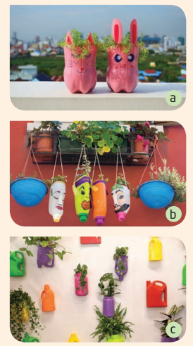
Lên ý tưởng
Lên ý tưởng
Thảo luận ý tưởng thiết kế chậu trồng cây theo các gợi ý trong mục a trang 27, về:
Kích thước
Nguyên liệu
Thiết kế quai treo
Lỗ thoát nước
Trang trí

Slide 18
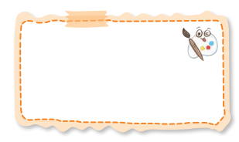
LỰA CHỌN VẬT LIỆU, DỤNG CỤ, THIẾT KẾ CHI TIẾT
LỰA CHỌN VẬT LIỆU, DỤNG CỤ, THIẾT KẾ CHI TIẾT
- Từ ý tưởng thiết kế chậu cây, chọn vật liệu để làm từng bộ phận và vẽ trang trí.
- Vẽ bản thiết kế chi tiết cho các chậu cây, ghi chú rõ kích thước và vật liệu, cách nối các bộ phận.

Slide 19
CHẾ TẠO SẢN PHẨM
CHẾ TẠO SẢN PHẨM
Phân công nhiệm vụ trong nhóm theo bảng gợi ý rồi cùng nhau làm chậu cây theo thiết kế.

Slide 20
Thử nghiệm, điều chỉnh và hoàn thiện
Thử nghiệm, điều chỉnh và hoàn thiện
Treo thử chậu cây và đối chiếu với các yêu cầu để điều chỉnh nếu cần.
Trồng cây vào chậu, lưu ý:
+ Giá thể vừa kín gốc và rễ cây, cách miệng chậu 2 – 5 cm.
+ Cây đứng chắc chắn. + Giá thể được tưới đủ ẩm.

Slide 21
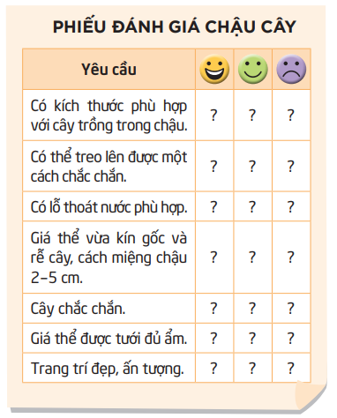
BÁO CÁO, TRÌNH DIỄN
BÁO CÁO, TRÌNH DIỄN
Treo trưng bày các chậu cây.
Chia sẻ ý tưởng nghệ thuật hay thông điệp của các chậu cây.
Đánh giá các chậu cây và bình chọn chậu cây được yêu thích nhất.

Slide 22
BÌNH CHỌN
BÌNH CHỌN

Slide 24
STEm và cuộc sống
STEM và cuộc sống
Ánh sáng là yếu tố quan trọng để cây có thể phát triển thuận lợi. Tuy nhiên, có một số loại cây phù hợp trồng trong nhà để làm đẹp không gian, tạo không khí trong lành hay có tác dụng đuổi côn trùng.
Hãy tìm hiểu về những loài cây phù hợp trồng trong nhà và tác dụng của chúng. Từ đó, lựa chọn cây phù hợp cho gia đình mình.

Slide 25
STEm và cuộc sống
STEM và cuộc sống
Quan sát không gian nhà ở, lớp học hay trường học của em và đề xuất dự án thiết kế một vườn treo.
Dự án nhỏ, ý nghĩa lớn
Cần mô tả được:
Mục đích xây dựng vườn treo.
Mô tả khu vực làm vườn treo về hình dạng, kích thước, ánh nắng, người qua lại,…
Vẽ bản thiết kế khu vườn gồm bố cục khu vườn, số lượng chậu cây, cách thức treo, loại cây cảnh hay cây hoa,…
Dự trù nguyên vật liệu, số người tham gia, thời gian.
Đề xuất kinh phí và sự hỗ trợ (nếu có).

Slide 26
Cảm ơn các em đã tham gia học tích cực!

